Slide 1
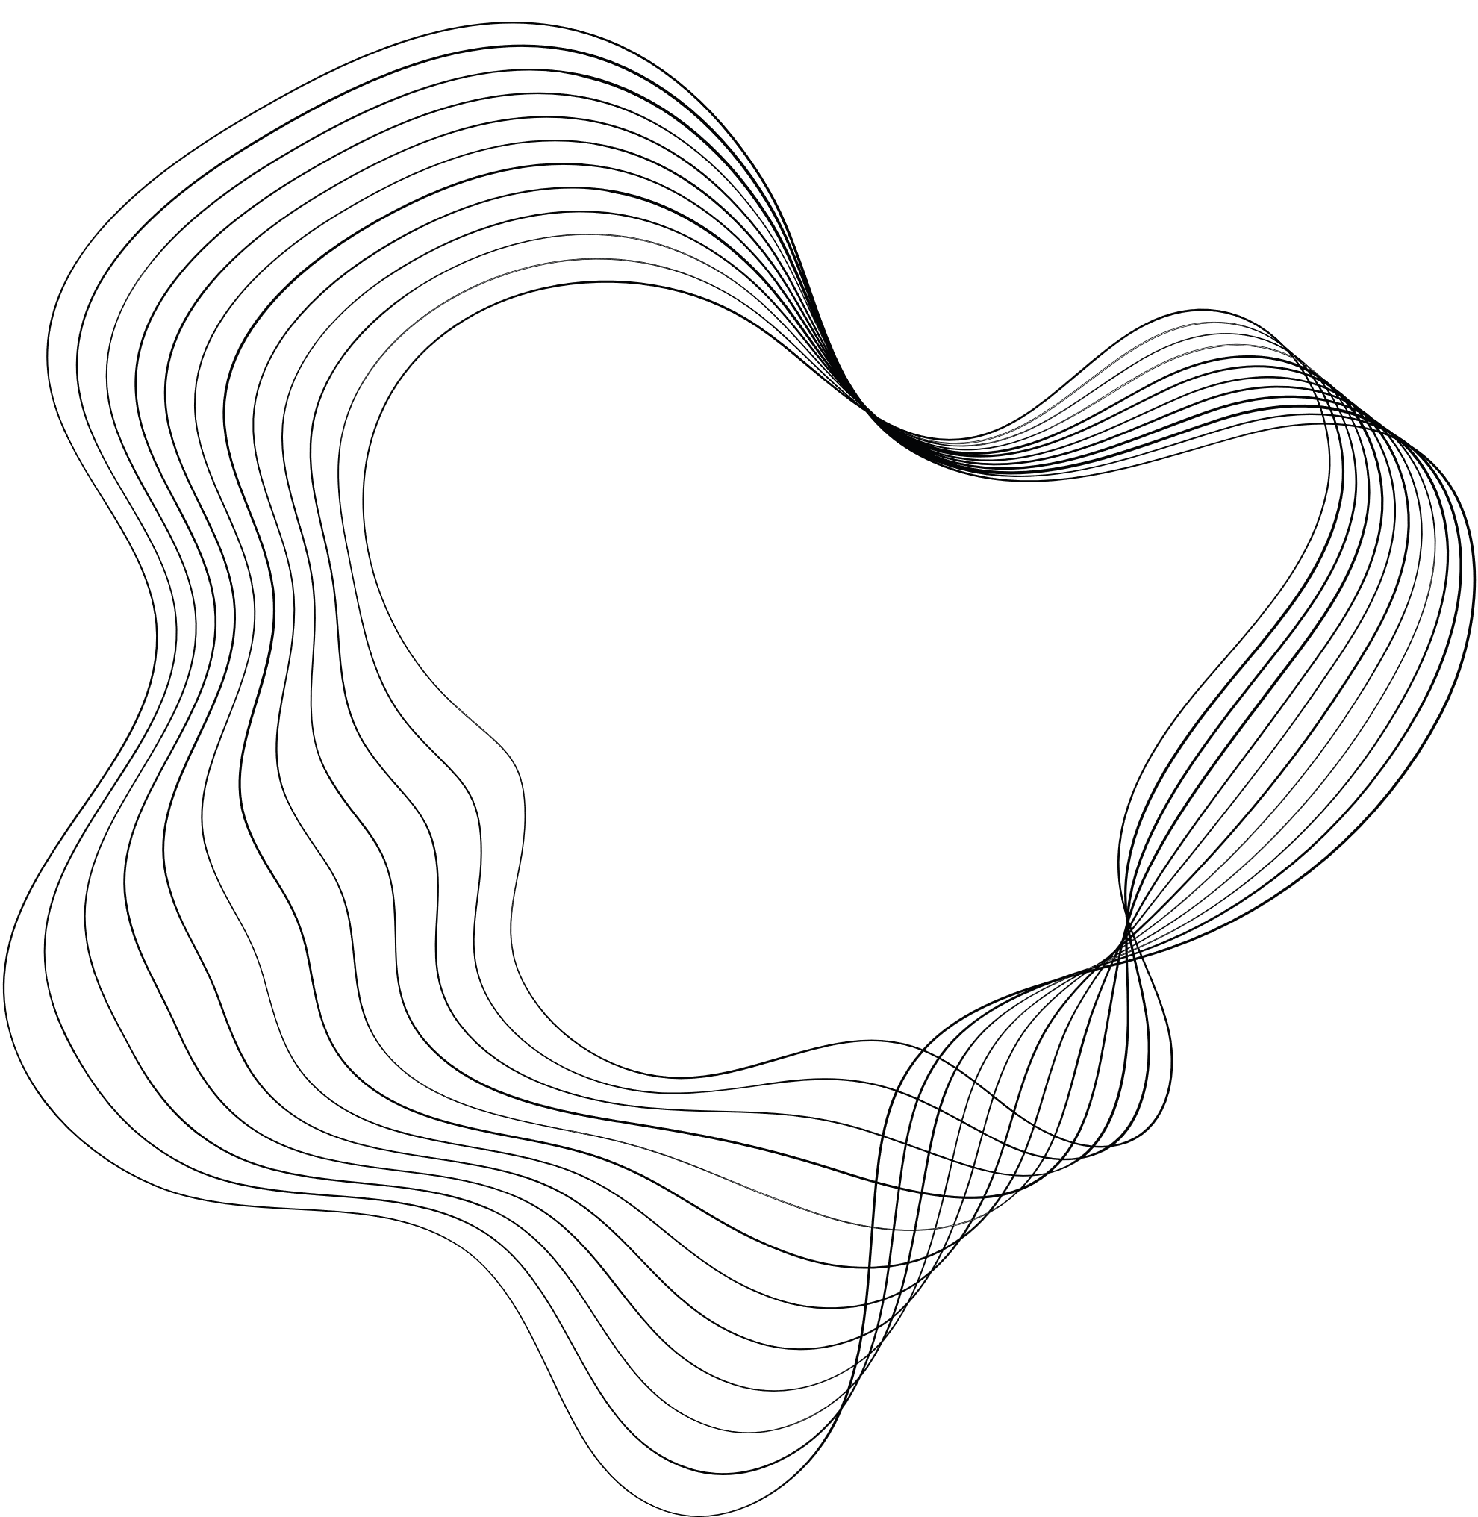

HOŞGEDLİNİZ
SATRANÇPROEJESİ
ÖĞRENCININ ADI:FERHAT KARA
ÖĞRENCININ NUMARASI:231041008
DERSIN HOCASI:ARZU KILITCI

Slide 2

ALGORİTMA
01
OYUNCULAR ISIMLERINI GIRERLER.
02
MENÜ ILE OYUN BAŞLAR YA DA ÇIKIŞ YAPILIR.
03
OYUNCULAR TAHTANIN RENGINI SEÇER.
04
OYUNCULAR DÖNGÜ IÇINDE SIRASIYLA HAMLE YAPAR.(IKI OLAN KAZANIR)
05
TAHTA GÜNCELLENIR VE (ŞAH, MAT, PAT) KONTROL EDILIR.
06
KAZANAN VEYA BERABERE DURUMU KONTROL EDILIR
07
PUAN DURUMU GÖSTERILIR VE YENIDEN OYNAMAK ISTEYIP ISTEMEDIĞI SORULUR.

Slide 3
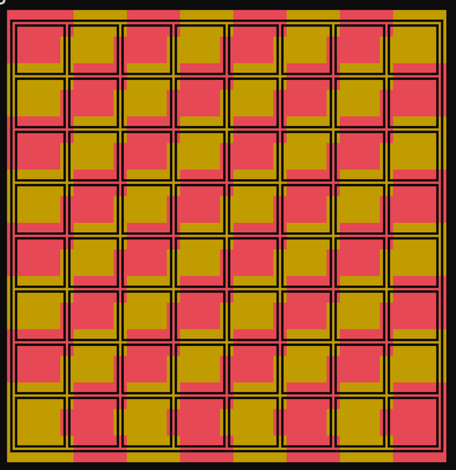
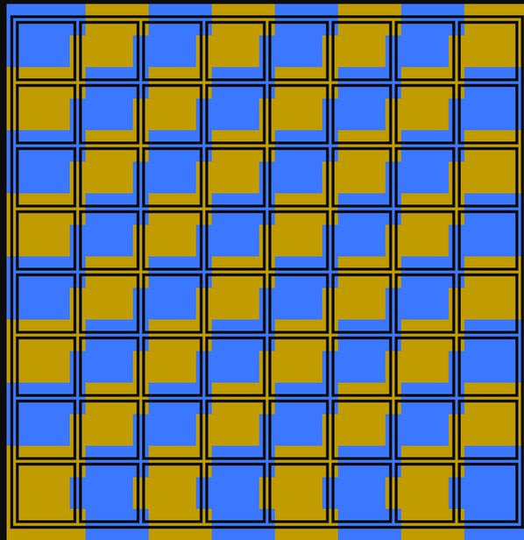
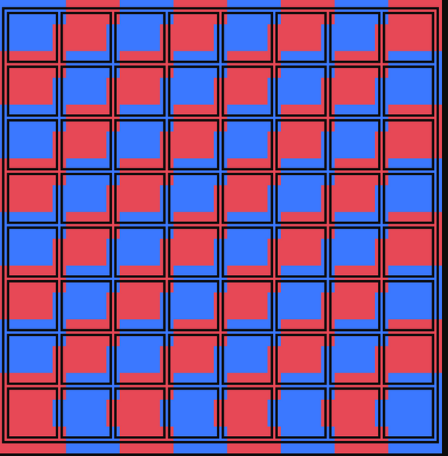

TAHTA RENKLERİ

Slide 4
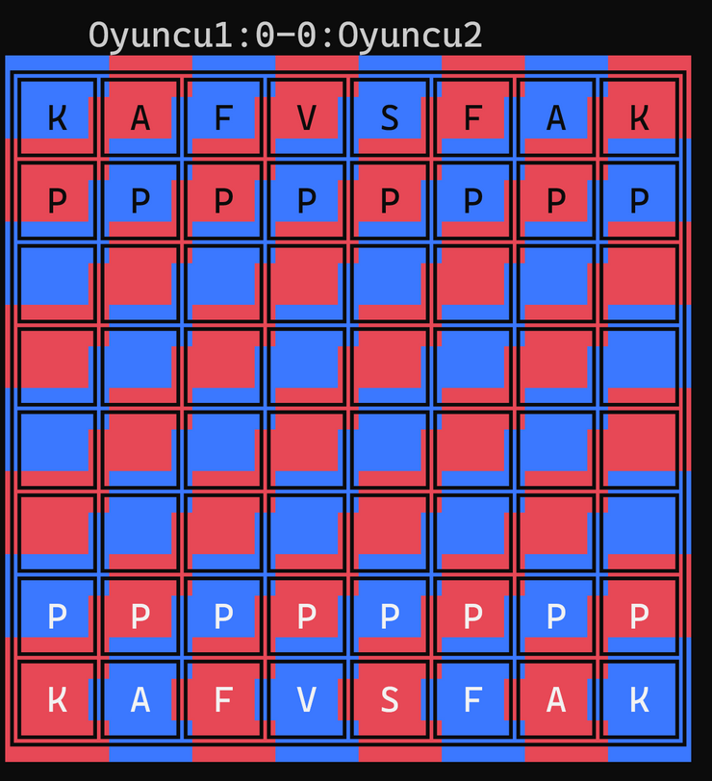


NELER KKULLANDIM
ENUM:Harfler
Property: renk
İnterface:Ikontroller
Abstract Class:Taş
Overiride:bir örnek gidilecekkareler()
overload: gidilecekkareler,sahkontrol
Constructor method: Abstract Taş
static constructor method: tahta
static class: tahta

Slide 5
AKIŞ DİYAGRAMI

Slide 6
OYUNA BAŞLA,ÇIKIŞ
BAŞLA
İSİMGİR
BİTİR
İKİ OLAN KAZANIR
RENK SEÇ
TAHTAYI GÜNCELLE
HAMLE YAP
ŞAH VEYA PAT MI
ŞAH MAT PAT KONTROL
PUAN GÜNCELLE

Slide 7
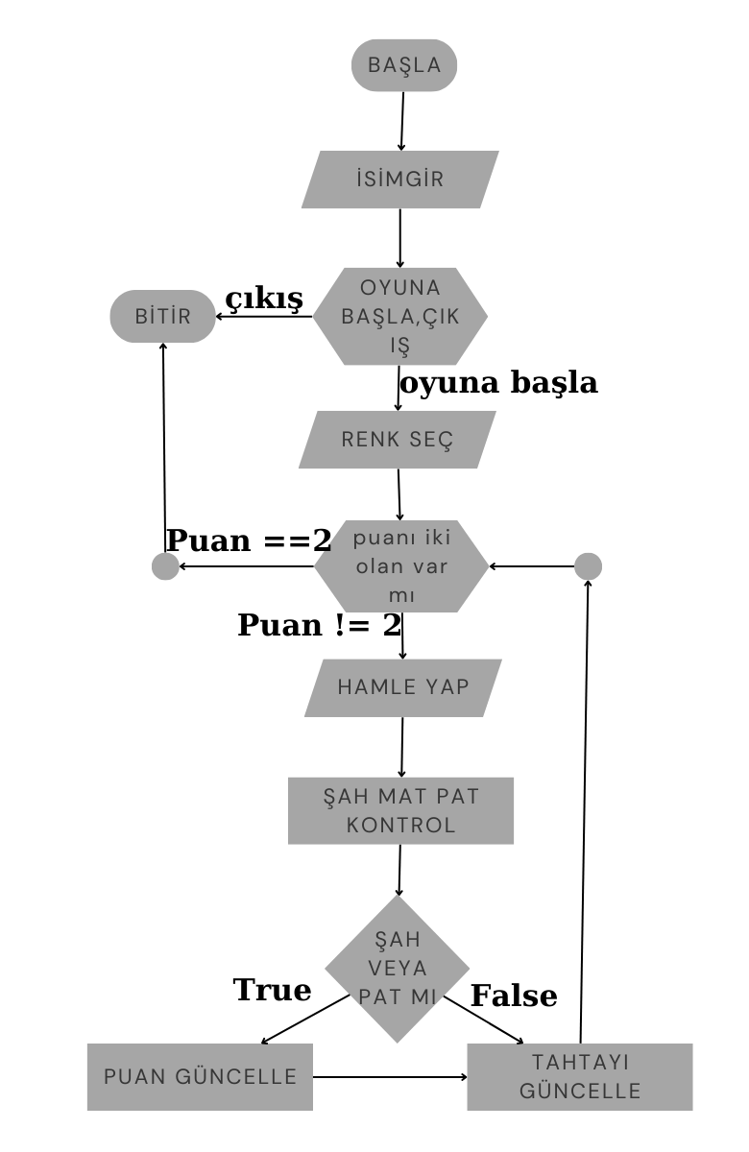

Slide 8

FİNLEDİĞİNİZ İÇİN TEŞEKKÜRLER
İSTANBUL GEDİKÜNİVERSİTESİ
BİLGİSAYAR MÜHENDİSLİĞİ
NESNEYE YÖNELİK PROGRAMLAMA
FERHAT KARA
231041008

